Slide 1

Dr. Cristiano Nabuco de Abreu
E-mail: cristianonabuco27@gmail.com
@cristianonabuco
Audiência Pública | Senador Izalci Lucas (PSDB - DF)
“Proteção de crianças e adolescentes em ambientes digitais”. PL 2628/2022
midia

Slide 2
o problema

Slide 3
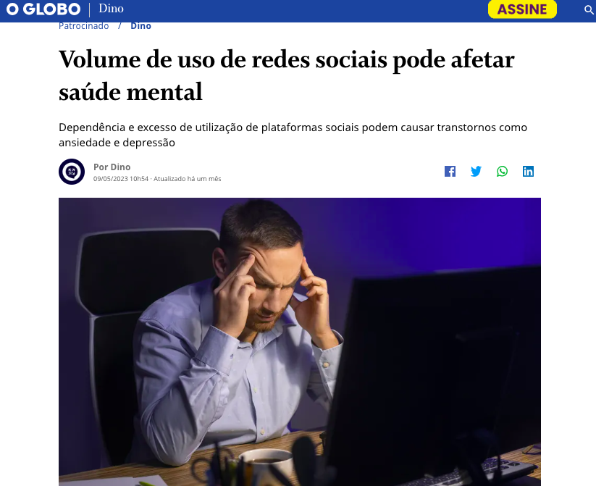
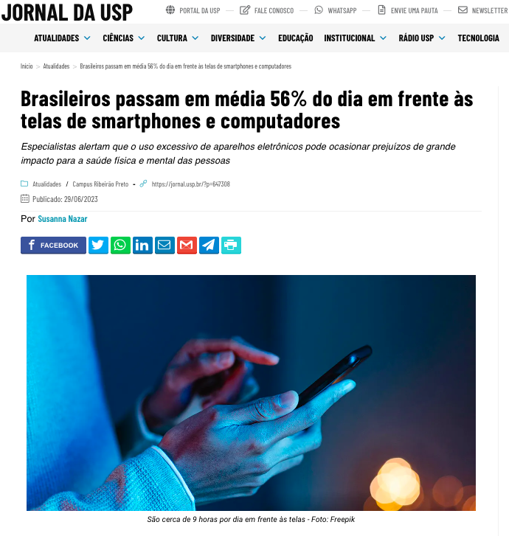
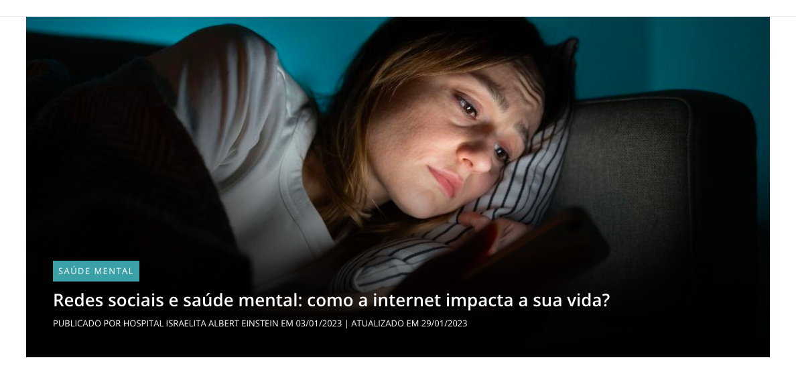
FONTE: https://vidasaudavel.einstein.br/redes-sociais-e-saude-mental/
https://jornal.usp.br/atualidades/brasileiros-passam-em-media-56-do-dia-em-frente-as-telas-de-smartfones-computadores/
FONTE: https://oglobo.globo.com/patrocinado/dino/noticia/2023/05/volume-de-uso-de-redes-sociais-pode-afetar-saude-mental.ghtml
+ midia

Slide 4
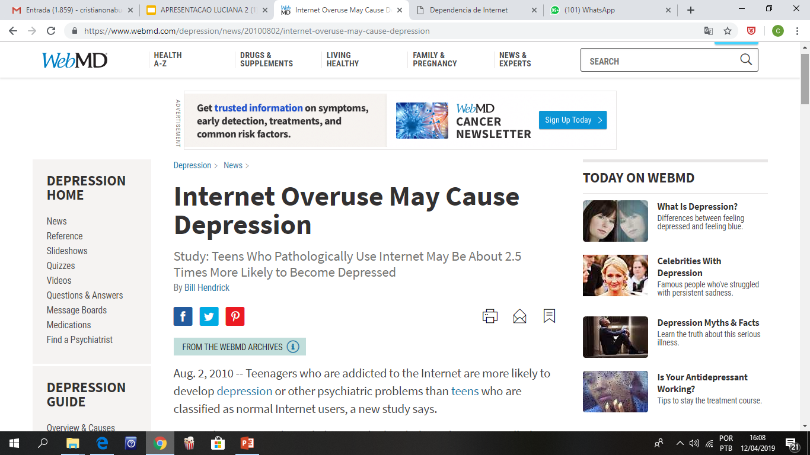
FONTE: https://www.webmd.com/depression/news/20100802/internet-overuse-may-cause-depression
possiveis causas

Slide 5
possíveis causas
% acesso pop

Slide 6
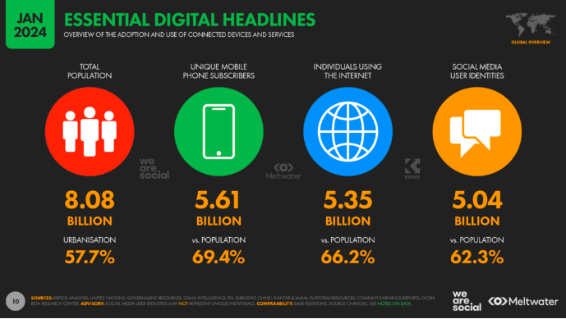
FONTE: https://wearesocial.com/us/blog/2024/01/digital-2024-5-billion-social-media-users/
7 em cada 10 pessoas possuem celulares
6 em cada 10 pessoas não possuem saneamento básico
Most users web

Slide 7
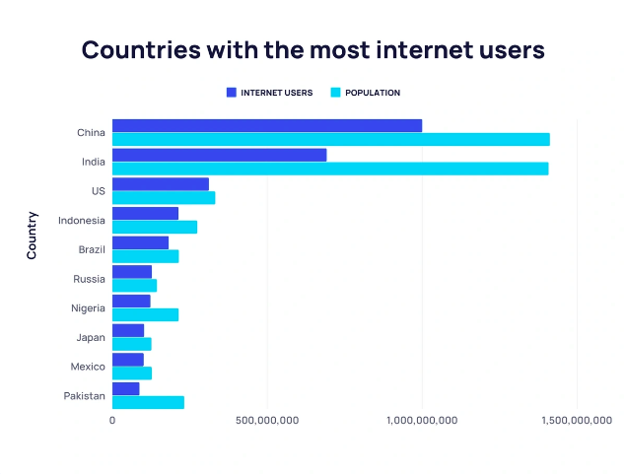

FONTE:https://explodingtopics.com/blog/countries-internet-users#nation
daily time spent country

Slide 8
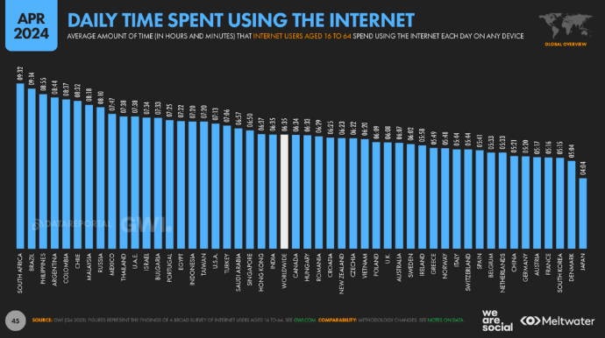
FONTE: https://wearesocial.com/nl/blog/2024/04/digital-2024-april-global-statshot-report/
140 dias

Slide 9

BRASIL
140 dias/ano (4,7 meses)
56% dia apenas olhando as telas
sérias implicações
social media worldwide

Slide 10
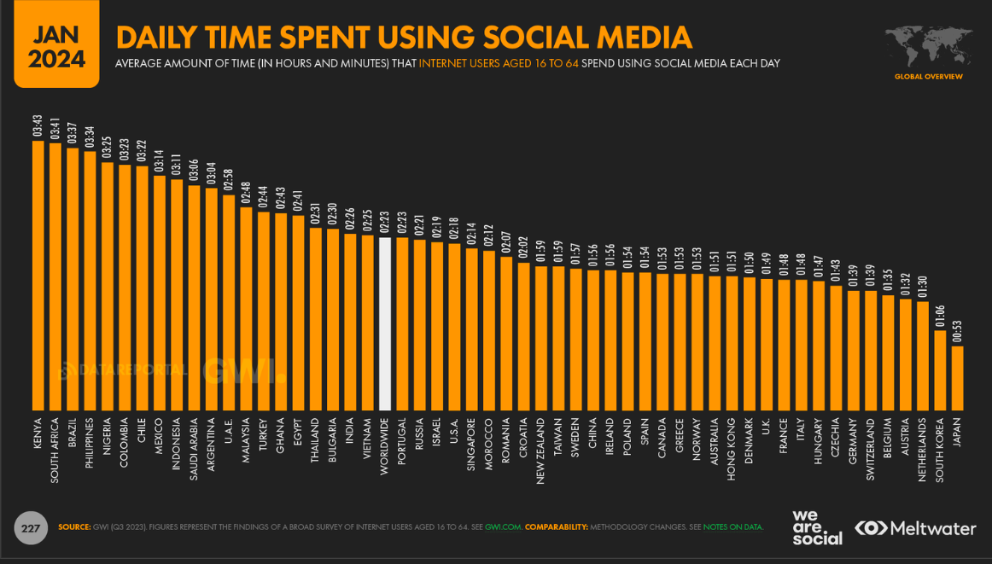
FONTE: https://datareportal.com/reports/digital-2024-deep-dive-the-time-we-spend-on-social-media
FONTE: https://datareportal.com/reports/digital-2023-global-overview-report
Tipsos principais razões acesso

Slide 11
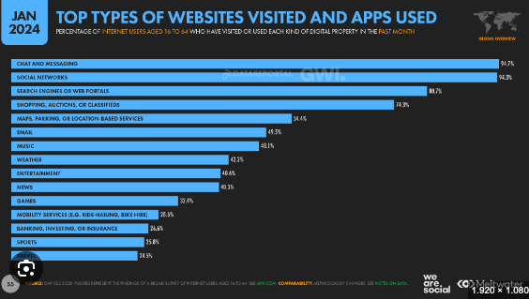
FONTE: https://datareportal.com/reports/digital-2024-deep-dive-what-we-do-online
Insts ranking

Slide 12
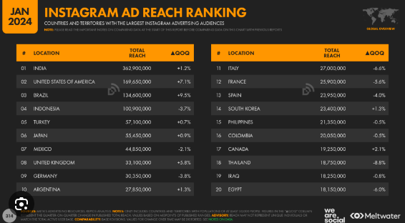
FONTE: https://datareportal.com/reports/digital-2024-global-overview-report
tiktok

Slide 13
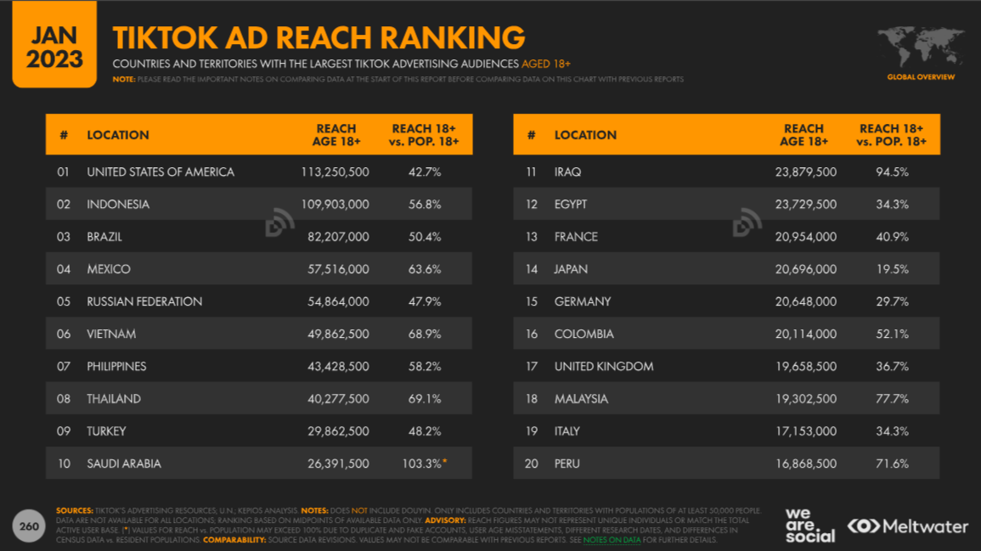
FONTE: https://wearesocial.com/id/blog/2024/01/digital-2024-5-billion-social-media-users/
Mobile % country

Slide 14

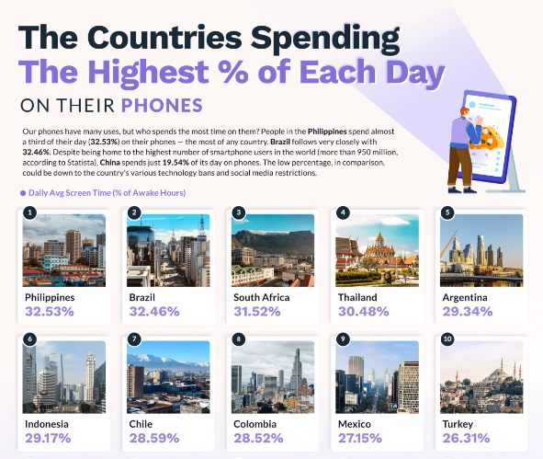
impactos

Slide 15
alguns impactos
Impactos mídia leiga

Slide 16
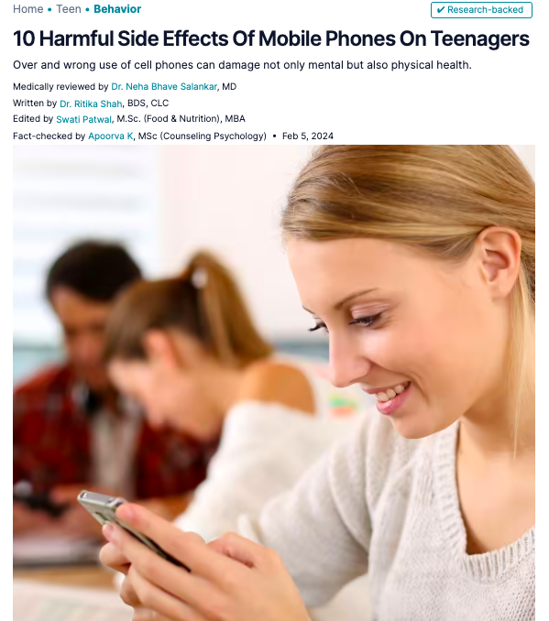
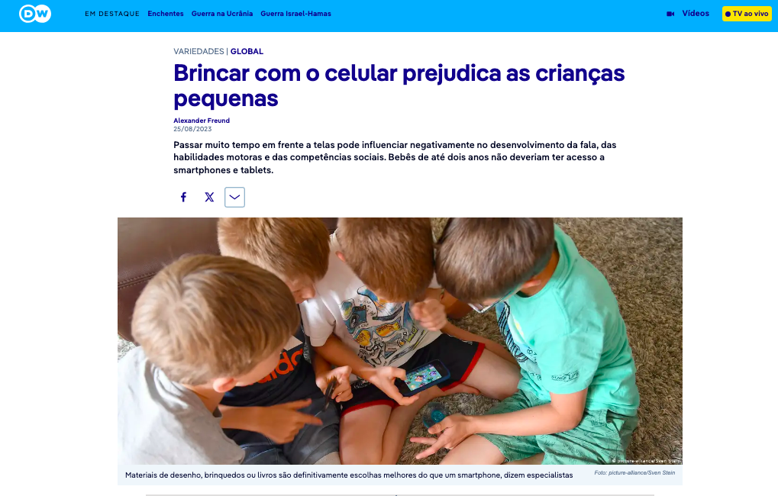
FONTE: https://www.momjunction.com/articles/side-effects-of-mobile-phones-on-teenagers_00352682/
https://www.dw.com/pt-br/brincar-com-o-celular-prejudica-as-crian%C3%A7as-pequenas/a-66624651#:~:text=Crian%C3%A7as%20de%20um%20ano%20que,e%20sociais%2C%20segundo%20o%20estudo.
saude fisica

Slide 17
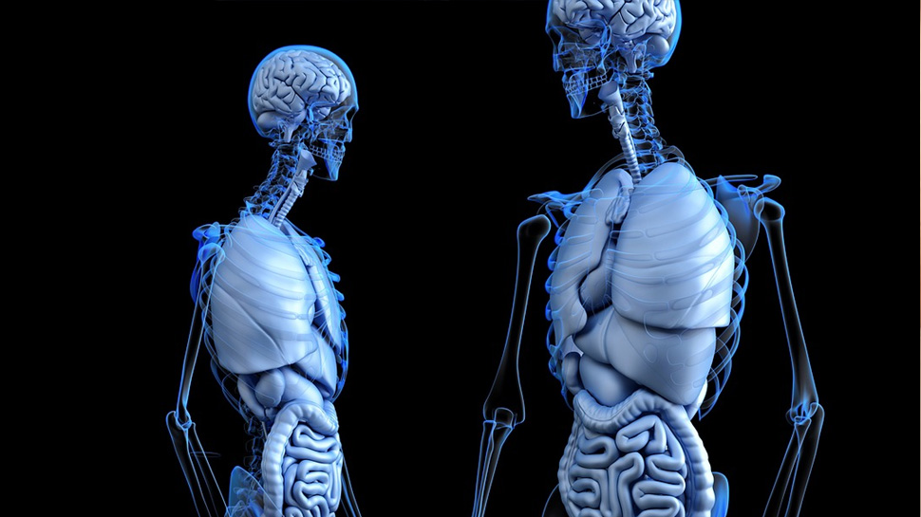
Saúde física
2 papers

Slide 18
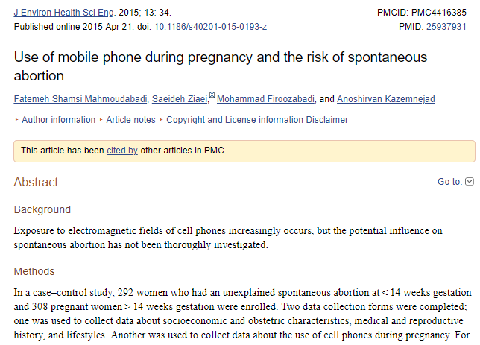
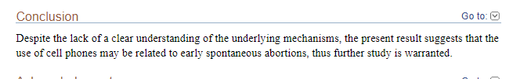

Slide 19
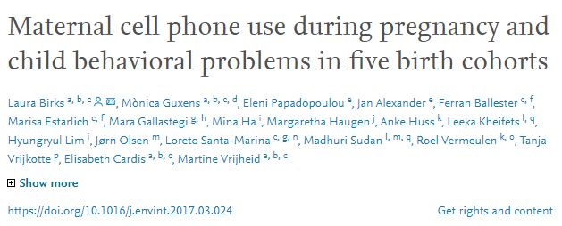
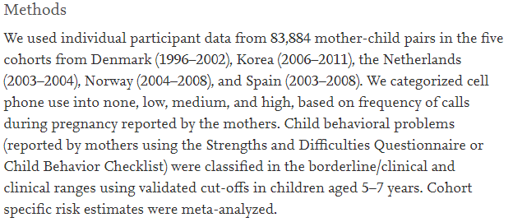

Saude mental

Slide 20
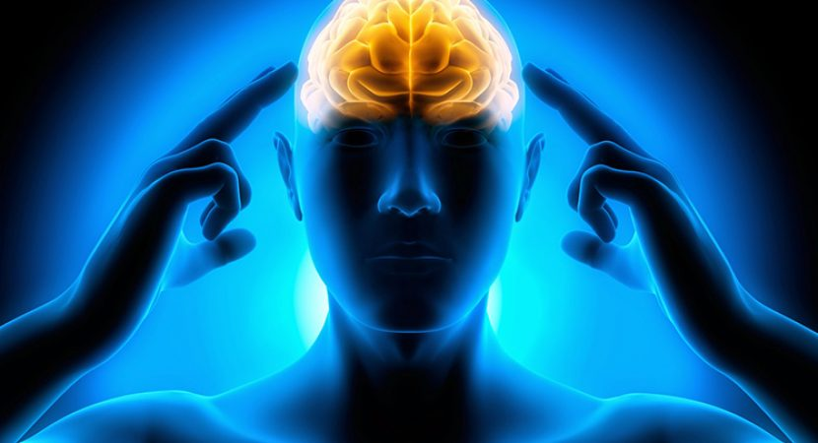
Saúde mental
midia

Slide 21
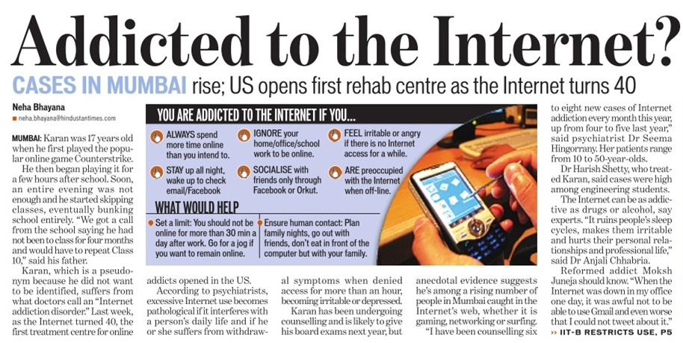
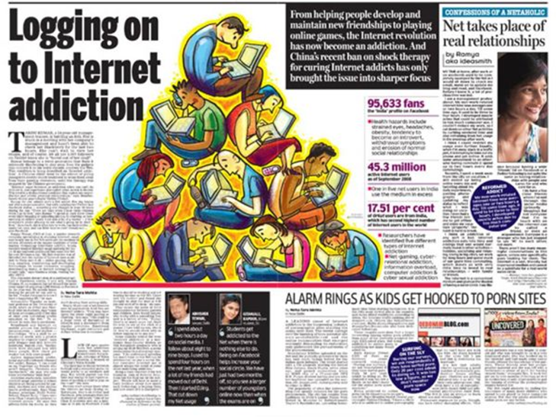
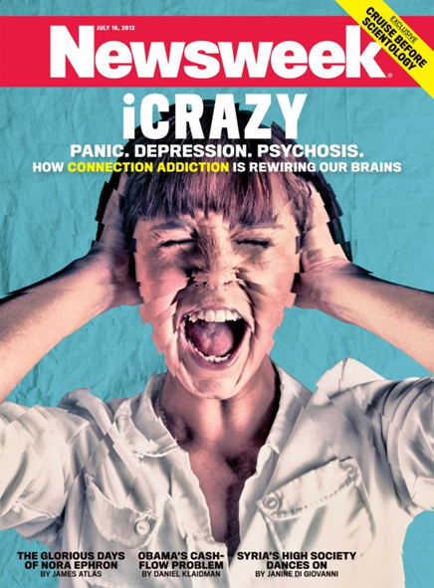
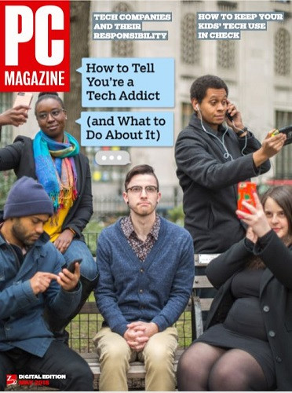
Neutra?

Slide 22




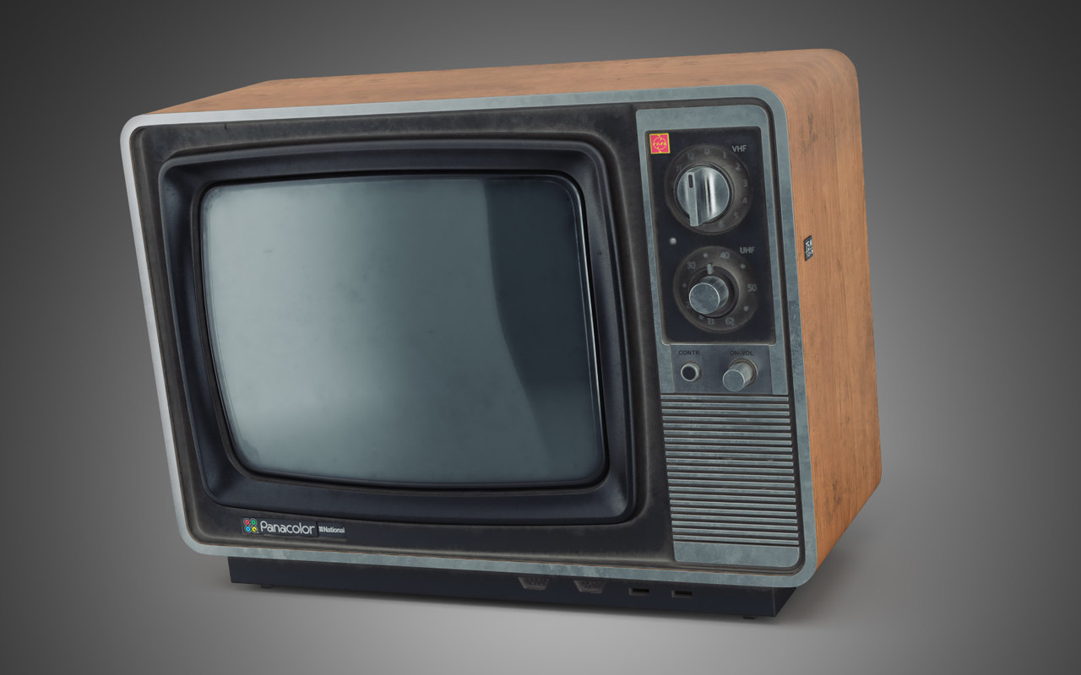
Tecnologia é “neutra”, depende apenas do uso que fazemos...
Tudo é uma questão de autocontrole!
foto escritorio

Slide 23
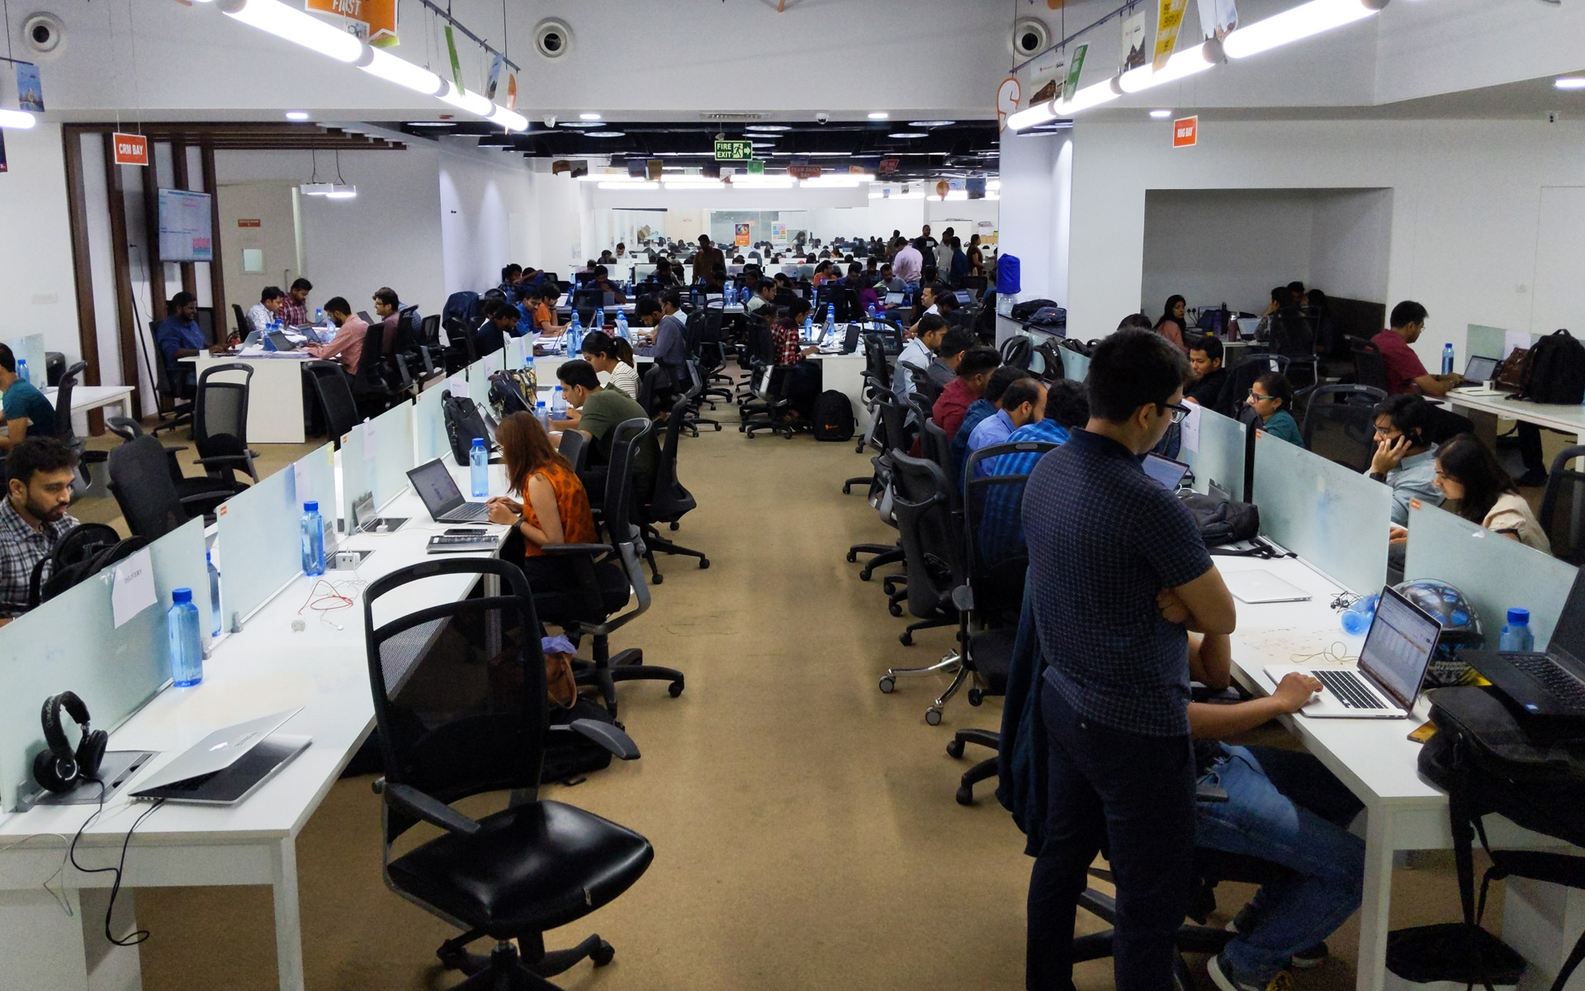
Trabalhando serem competitivos
Designs manipulativos
Buscando nossa atenção
Maximizar o consumo
Atualização a cada 24 horas
uoll

Slide 24
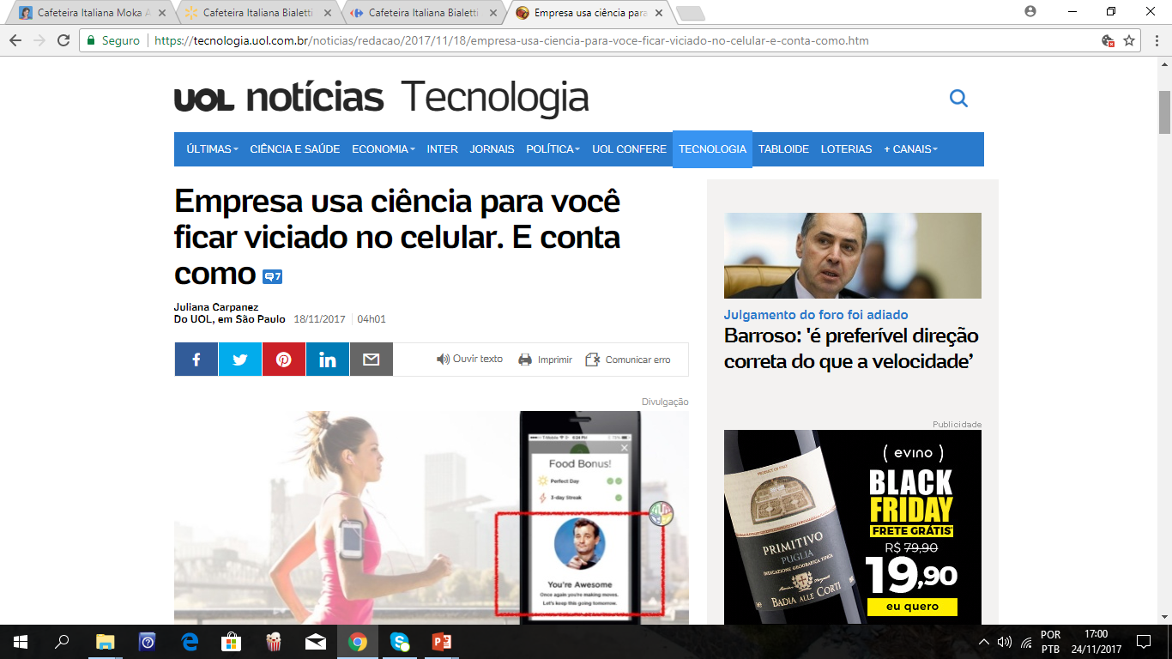
scientis

Slide 25
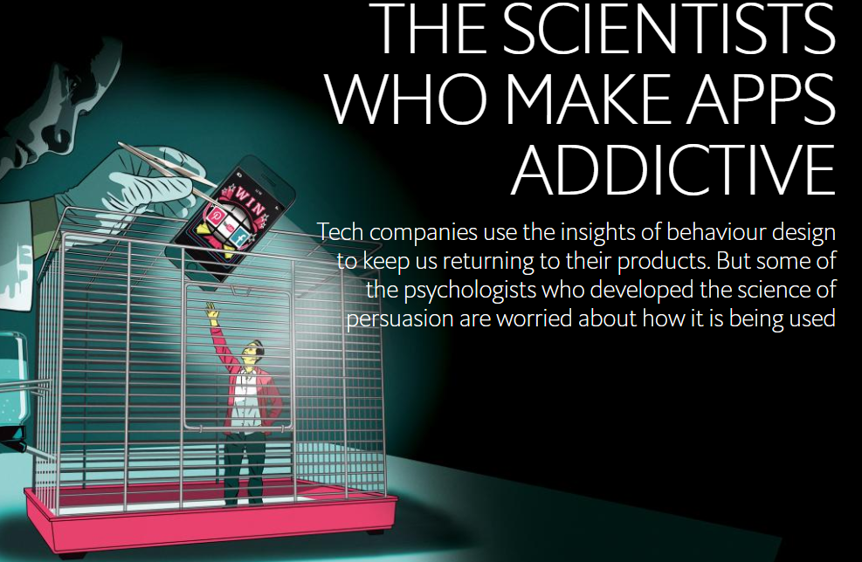
A realidade

Slide 26
a realidade
Cade me celular?

Slide 27
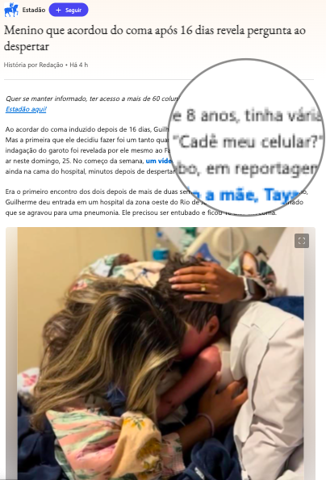
FONTE: https://www.msn.com/pt-br/noticias/brasil/menino-que-acordou-do-coma-ap%C3%B3s-16-dias-revela-pergunta-ao-despertar/ar-AA1d2o8A?ocid=msedgdhp&pc=U531&cvid=5c4ff9dc9bc740519c66f3de5d7e46c3&ei=54
audio

Slide 28

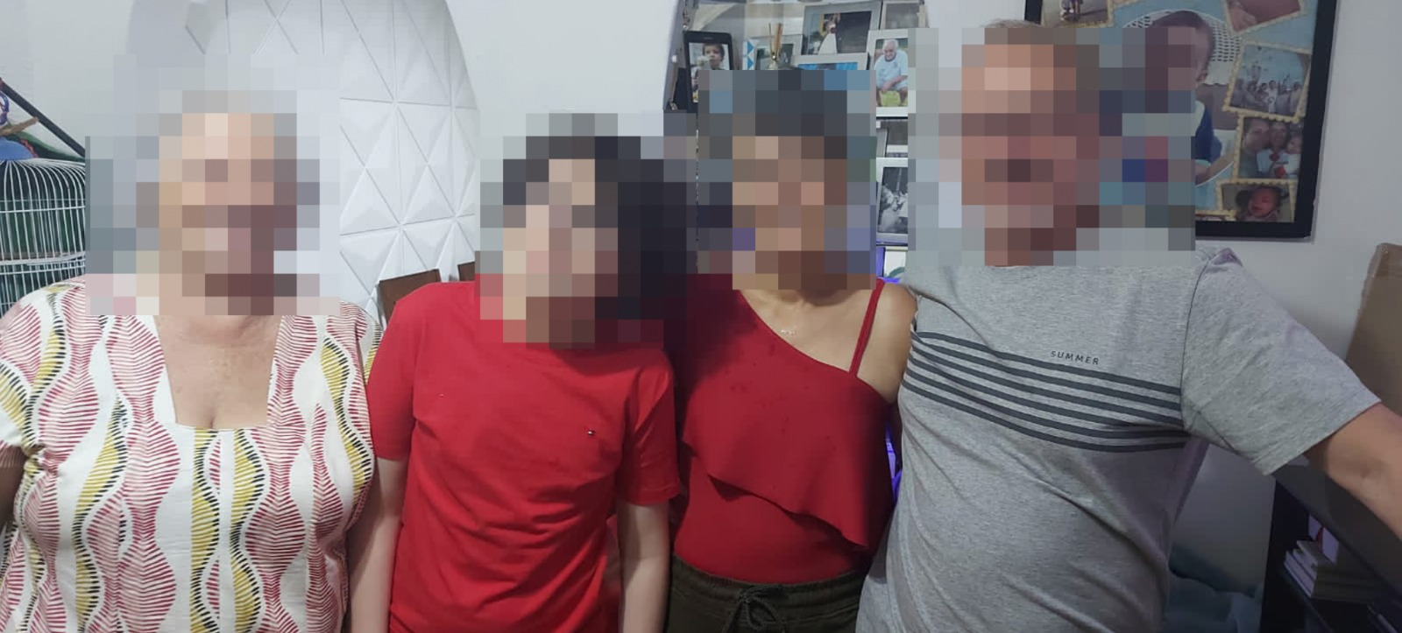
E agora? # paises

Slide 29


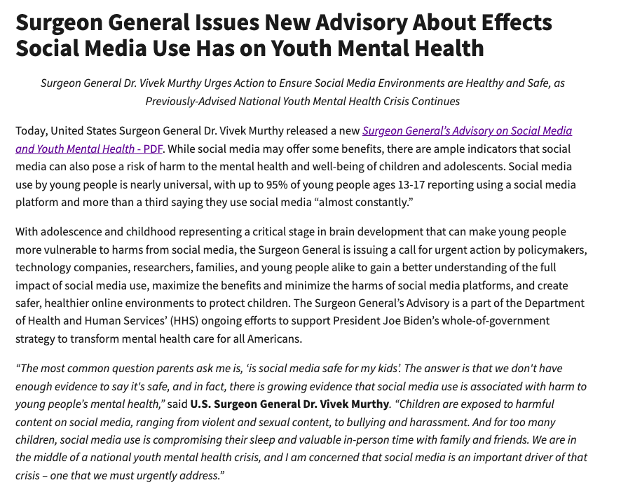
FONTE: https://www.hhs.gov/about/news/2023/05/23/surgeon-general-issues-new-advisory-about-effects-social-media-use-has-youth-mental-health.html

Slide 30

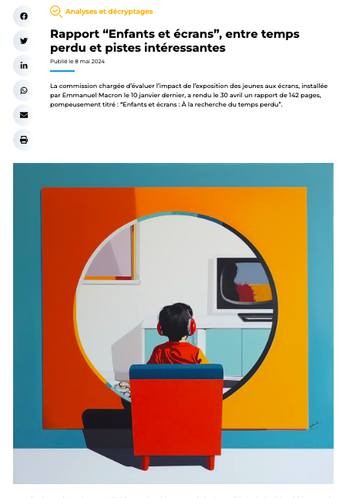
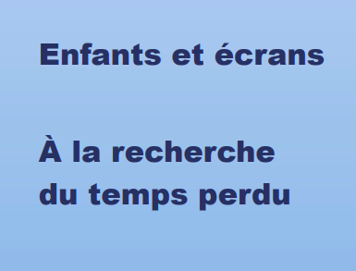
FONTE: https://www.elysee.fr/admin/upload/default/0001/16/fbec6abe9d9cc1bff3043d87b9f7951e62779b09.pdf

Slide 31
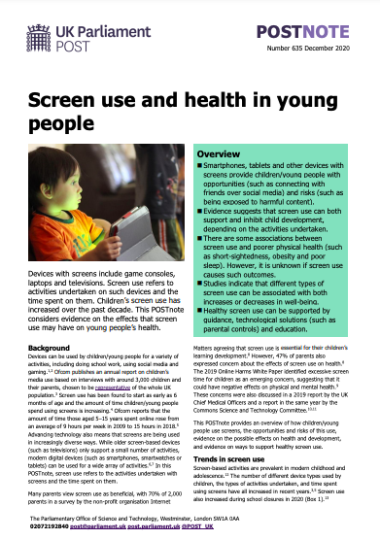

FONTE: https://post.parliament.uk/
caminhos

Slide 32
caminhos
imagem

Slide 33
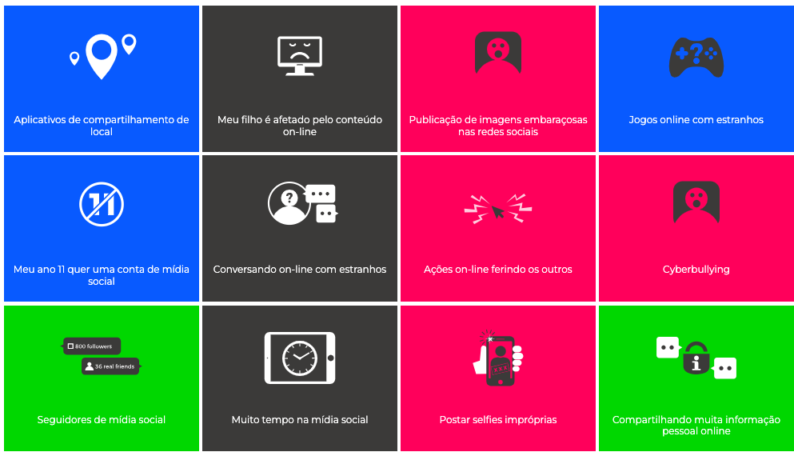
propostas

Slide 34
Educação para o Uso Consciente das Mídias Sociais
Um projeto de lei poderia estabelecer a inclusão obrigatória de programas de educação para o uso consciente das mídias sociais nas escolas.
Esses programas ensinariam os alunos sobre os potenciais riscos à saúde mental associados ao uso excessivo das redes sociais e forneceriam estratégias para promover um uso saudável.

Slide 35
Regulação da Publicidade e do Conteúdo Nocivo
Um outro projeto de lei poderia sugerir regulamentações mais rigorosas para publicidade dirigida a crianças e adolescentes em plataformas digitais, bem como para avaliar conteúdo que promova comportamentos prejudiciais à saúde mental (transtornos alimentares, automutilação ou suicídio e demais de influências negativas).

Slide 36
Apoio e Orientação On-line
Um outro projeto de lei poderia para criar plataformas digitais de saúde mental gratuitas para crianças e adolescentes em todo o país, visando reduzir os impactos negativos das mídias sociais na saúde mental.
Avaliar os riscos potenciais das interações on-line e tomar medidas ativas para prevenir o potencial uso indevido, reduzindo a exposição a danos. Quando as respostas proativas falharem, tomar medidas imediatas para mitigar os efeitos negativos.

Slide 37
“A Comissão ficou chocada com as descobertas que teve sobre as estratégias de captura de atenção das crianças, onde todos os vieses cognitivos são usados para aprisionar as crianças em suas telas, controlá-las, reengajá-las, monetizá-las. (...)
Não podemos deixá-las fazerem isso. (...)
Precisamos dar a mão a elas novamente, para acompanhá-las melhor, protegê-las melhor, para devolver-lhes seu lugar.
Também precisamos, como adultos que somos, nos colocar no lugar da infância e no centro de nossa sociedade, permitindo que elas cresçam e se desenvolvam em total liberdade. (...)
A riqueza de uma nação é sua juventude, e a nossa não está à venda.”
FONTE: https://www.elysee.fr/admin/upload/default/0001/16/fbec6abe9d9cc1bff3043d87b9f7951e62779b09.pdf

Slide 38
Dr. Cristiano Nabuco de Abreu
E-mail: cristianonabuco27@gmail.com
@cristianonabuco
Obrigado pela atenção

